Slide 1
ПРОЕКТ БЮДЖЕТ А МОКРОБАТАЙСКОГО СЕЛЬСКОГО ПОСЕЛЕНИЯ КАГАЛЬНИЦКОГО РАЙОНА НА 2022 ГОД И НА ПЛАНОВЫЙ ПЕРИОД 2023 – 2024 ГОДОВ

Slide 2
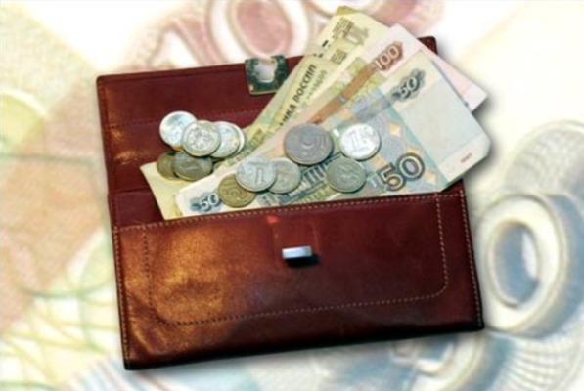
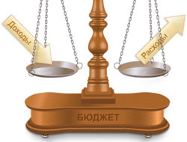
Что такое бюджет?
ДОХОДЫ
это поступающие в бюджет денежные средства (налоги юридических и физических лиц, административные платежи и сборы, безвозмездные поступления)
РАСХОДЫ
это выплачиваемые из бюджета денежные средства (социальные выплаты населению, содержание муниципальных учреждений (образование, культура, физическая культура и спорт и другие), капитальное строительство и другие)
БЮДЖЕТ (от старонормандского bougette – кошель, сумка, кожаный мешок) – форма образования и расходования денежных средств, предназначенных для финансового обеспечения задач и функций государства и местного самоуправления
если расходная часть бюджета превышает доходную, то бюджет формируется с
ДЕФИЦИТОМ
превышение доходов над расходами образует положительный остаток бюджета
ПРОФИЦИТ
Сбалансированность бюджета по доходам и расходам – основополагающее требование, предъявляемое к органам, составляющим и утверждающим бюджет

Slide 3
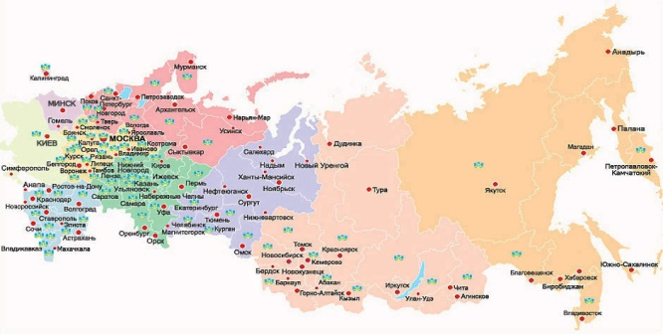
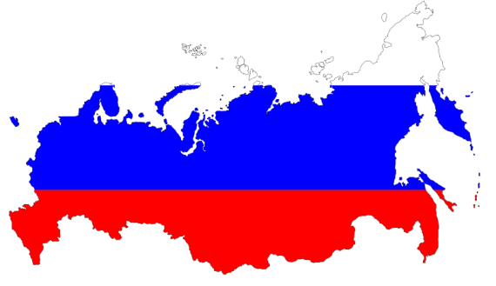
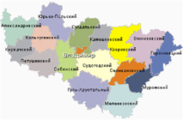
Какие бывают бюджеты?
Бюджет семьи
Бюджет организаций
Бюджеты публично-правовых образований
Российской Федерации
(федеральный бюджет, бюджеты государственных внебюджетных фондов РФ)
субъектов
Российской Федерации
(региональные бюджеты, бюджеты территориальных фондов ОМС)
муниципальных образований
(местные бюджеты)

Slide 4
Основа формирования бюджета Мокробатайского сельского поселения Кагальницкого района на 2022 годи на плановый период 2023-2024годов
Муниципальные программы Мокробатайского сельского поселения
Прогноз социально-экономического развития Мокробатайского сельского поселения
Основные направления бюджетной и налоговой политики на 2021-2023
годы

Slide 5
Проект бюджета на 2022 год и на плановый период 2023 2024годов содержит Приоритетные пути реализации основных задач:

Slide 6
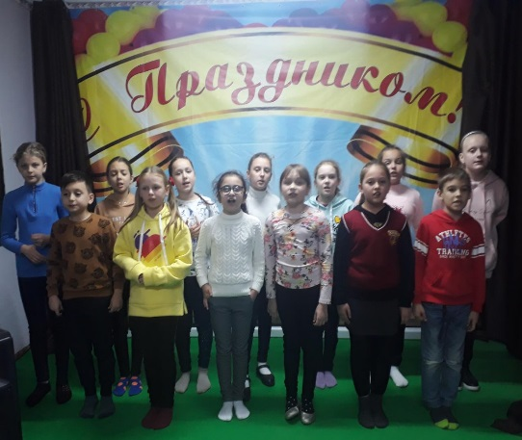
Основные показатели прогноза социально-экономического развития Мокробатайского сельского поселения на 2022 год и на плановый период 2023-2024годов
Развитие отраслей социальной сферы, повышение качества доступности
и разнообразия муниципальных услуг, организация культурного досуга в онлайн
режиме

Slide 7
ОСНОВНЫЕ НАПРАВЛЕНИЯ НАЛОГОВОЙ ПОЛИТИКИ МОКРОБАТАЙСКОГО СЕЛЬСКОГО ПОСЕЛЕНИЯ

Slide 8
Основные параметры бюджета Мокробатайского сельского поселения Кагальницкого района на 2022 год и на плановый период 2023 и 2024 годов (тыс. рублей)
 | 2020 | 2021 | 2022
I. Доходы, всего | 10 023,0 | 9 172,4 | 8 624,5
из них:
Налоговые и неналоговые доходы | 5 116,7 | 5 189,8 | 5 266,6
Безвозмездные поступления | 4906,3 | 3982,6 | 3357,9
II. Расходы, всего | 10 023,0 | 9 172,4 | 8 624,5
III. Дефицит (-), профицит (+) | 0,0 | 0,0 | 0,0
VI. Источники финансирования | 0,0 | 0,0 | 0,0

Slide 9
ДОХОДЫ БЮДЖЕТА
ПОСТУПАЮЩИЕ В БЮДЖЕТ ДЕНЕЖНЫЕ СРЕДСТВА

Slide 10
КРУПНЕЙШИЕ НАЛОГОПЛАТИЛЬЩИКИ МОКРОБАТАЙСКОГО СЕЛЬСКОГО ПОСЕЛЕНИЯ
ООО «ГАЗЭНЕРГОСЕТЬ»
ООО «Пищекомбинат Донской»
СПК «ВИШНЕВЫЙ»
АО «КАГАЛЬНИЦКИЙ МЯСОКОСТНЫЙ ЗАВОД»

Slide 11
ДИНАМИКА ПОСТУПЛЕНИЙ НАЛОГА НА ДОХОДЫ ФИЗИЧЕСКИХ ЛИЦ В БЮДЖЕТ МОКРОБААЙСКОГО СЕЛЬСКОГО ПОСЕЛЕНИЯ КАГАЛЬНИЦКОГО РАЙОНА

Slide 12
ДИНАМИКА ПОСТУПЛЕНИЙ ЕСХН В БЮДЖЕТ МОКРОБАТАЙСКОГО СЕЛЬСКОГО ПОСЕЛЕНИЯ КАГАЛЬНИЦКОГО РАЙОНА

Slide 13
ДИНАМИКА ПОСТУПЛЕНИЙ НАЛОГА НА ИМУЩЕСТВО В БЮДЖЕТ МОКРОБАТАЙСКОГО СЕЛЬСКОГО ПОСЕЛЕНИЯ КАГАЛЬНИЦКОГО РАЙОНА

Slide 14
ДИНАМИКА ПОСТУПЛЕНИЙ ЗЕМЕЛЬНОГО НАЛОГА В БЮДЖЕТ МОКРОБАТАЙСКОГО СЕЛЬСКОГО ПОСЕЛЕНИЯ КАГАЛЬНИЦКОГО РАЙОНА

Slide 15
Безвозмездные поступления

Slide 16
Расходы бюджета Мокробатайского сельского поселения Кагальницкого района в 2022 году 10023,0 тыс.рублей

Slide 17
Доля муниципальных программ в общем объеме расходов, запланированных на реализацию муниципальных программ Мокробатайского сельского поселения в 2022 году
Энергосбережение и повышение энергетической эффективности
0,05%
Пожарная безопасность и защита населения и территории от чрезвычайных ситуаций
0,8%
Благоустройство
12,5%
Развитие физической культуры и спорта
0,01%
Информационное общество
0,8%
Развитие культуры
26,1%
Управление муниципальными финансами и создание условий для эффективного управления муниципальными финансами
53,2%
Использование и охрана земель
0,00%
Обеспечение общественногопорядка
0,02%

Slide 18
МОКРОБАТАЙСКОЕ СЕЛЬСКОЕ ПОСЕЛЕНИЕ
СТРУКТУРА РАСХОДОВ БЮДЖЕТА МОКРОБАТАЙСКОГО СЕЛЬСКОГО ПОСЕЛЕНИЯ НА 2021 ГОД
ОБЩЕГОСУДАРСТВЕННЫЕ ВОПРОСЫ и ОБРАЗОВАНИЕ 6098,7 ТЫС. РУБЛЕЙ | НАЦИОНАЛЬНАЯ ОБОРОНА 242,6 ТЫС. РУБЛЕЙ | НАЦИОНАЛЬНАЯ БЕЗОПАСНОСТЬ И ПРАВООХРАНИТЕЛЬНАЯ ДЕЯТЕЛЬНОСТЬ 20,0 ТЫС. РУБЛЕЙ
ЖИЛИЩНО- КОММУНАЛЬНОЕ ХОЗЯЙСТВО 892,5 ТЫС. РУБЛЕЙ | ФИЗКУЛЬТУРА И СПОРТ 1,0 ТЫС. РУБЛЕЙ | КУЛЬТУРА, КИНЕМАТОГРАФИЯ 2617,0 ТЫС. РУБЛЕЙ | СОЦИАЛЬНАЯ ПОЛИТИКА 151,2 ТЫС. РУБЛЕЙ

Slide 19
МОКРОБАТАЙСКОЕ СЕЛЬСКОЕ ПОСЕЛЕНИЕ
СТРУКТУРА РАСХОДОВ БЮДЖЕТА МОКРОБАТАЙСКОГО СЕЛЬСКОГО ПОСЕЛЕНИЯ
НА 2022 ГОД
ОБЩЕГОСУДАРСТВЕННЫЕ ВОПРОСЫ 5898,7 ТЫС. РУБЛЕЙ | НАЦИОНАЛЬНАЯ ОБОРОНА 220,0 ТЫС. РУБЛЕЙ | НАЦИОНАЛЬНАЯ БЕЗОПАСНОСТЬ И ПРАВООХРАНИТЕЛЬНАЯ ДЕЯТЕЛЬНОСТЬ 0,0ТЫС. РУБЛЕЙ
ЖИЛИЩНО- КОММУНАЛЬНОЕ ХОЗЯЙСТВО 820,7 ТЫС. РУБЛЕЙ | ФИЗКУЛЬТУРА И СПОРТ 0,0 ТЫС. РУБЛЕЙ | КУЛЬТУРА, КИНЕМАТОГРАФИЯ 2081,8 ТЫС. РУБЛЕЙ | СОЦИАЛЬНАЯ ПОЛИТИКА 152,2 ТЫС. РУБЛЕЙ

Slide 20
МОКРОБАТАЙСКОЕ СЕЛЬСКОЕ ПОСЕЛЕНИЕ
СТРУКТУРА РАСХОДОВ БЮДЖЕТА МОКРОБАТАЙСКОГО СЕЛЬСКОГО ПОСЕЛЕНИЯ
НА 2023 ГОД
ОБЩЕГОСУДАРСТВЕННЫЕ ВОПРОСЫ 6110,9 ТЫС. РУБЛЕЙ | НАЦИОНАЛЬНАЯ ОБОРОНА 0,0 ТЫС. РУБЛЕЙ | НАЦИОНАЛЬНАЯ БЕЗОПАСНОСТЬ И ПРАВООХРАНИТЕЛЬНАЯ ДЕЯТЕЛЬНОСТЬ 0,0 ТЫС. РУБЛЕЙ
ЖИЛИЩНО- КОММУНАЛЬНОЕ ХОЗЯЙСТВО 152,2 ТЫС. РУБЛЕЙ | ФИЗКУЛЬТУРА И СПОРТ 0,0 ТЫС. РУБЛЕЙ | КУЛЬТУРА, КИНЕМАТОГРАФИЯ 2084,6 ТЫС. РУБЛЕЙ | СОЦИАЛЬНАЯ ПОЛИТИКА 152,2 ТЫС. РУБЛЕЙ

Slide 21
Структура муниципального долга Мокробатайского сельского поселения на 2021-2025 годы
Наименование вида долгового обязательства | Сумма долга на 01.01.2021 | Сумма долга на 01.01.2022 | Сумма долга на 01.01.2023 | Сумма долга на 01.01.2024 | Сумма долга на 01.01.2025
Муниципальный долг, всего | 0,0 | 0,0 | 0,0 | 0,0 | 0,0
в том числе: | 0,0 | 0,0 | 0,0 | 0,0 | 0,0
Бюджетные кредиты | 0,0 | 0,0 | 0,0 | 0,0 | 0,0
Кредиты кредитных организаций | 0,0 | 0,0 | 0,0 | 0,0 | 0,0
Муниципальные гарантии | 0,0 | 0,0 | 0,0 | 0,0 | 0,0
Ценные бумаги | 0,0 | 0,0 | 0,0 | 0,0 | 0,0

